Slide 1
红树林

Slide 2
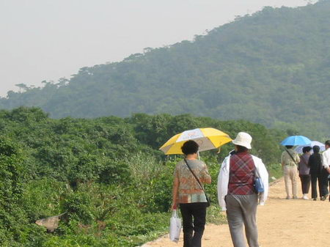
美哉 红树林
图片欣赏
PPT模板下载：www.1ppt.com/moban/ 行业PPT模板：www.1ppt.com/hangye/
节日PPT模板：www.1ppt.com/jieri/ PPT素材下载：www.1ppt.com/sucai/
PPT背景图片：www.1ppt.com/beijing/ PPT图表下载：www.1ppt.com/tubiao/
优秀PPT下载：www.1ppt.com/xiazai/ PPT教程： www.1ppt.com/powerpoint/
Word教程： www.1ppt.com/word/ Excel教程：www.1ppt.com/excel/
资料下载：www.1ppt.com/ziliao/ PPT课件下载：www.1ppt.com/kejian/
范文下载：www.1ppt.com/fanwen/ 试卷下载：www.1ppt.com/shiti/
教案下载：www.1ppt.com/jiaoan/
游客在观赏红树林。

Slide 3
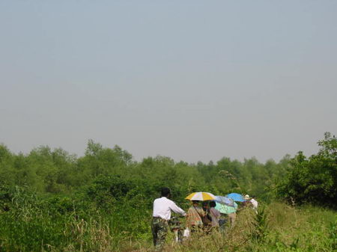
美哉 红树林
图片欣赏
游客穿插在红树林中，欣赏红树林生态环境。

Slide 4
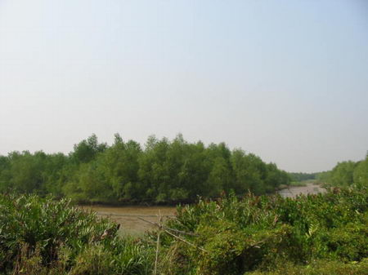
美哉 红树林
图片欣赏
原生的红树林有七、八米高。

Slide 5
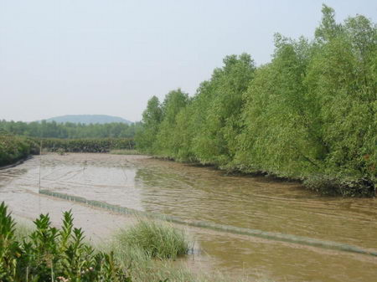
美哉 红树林
图片欣赏

Slide 6
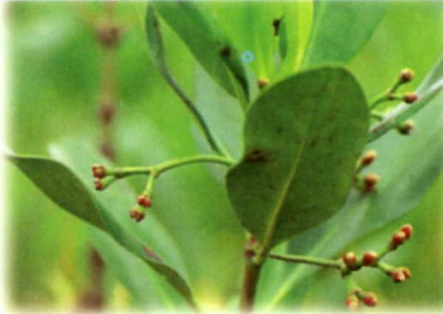
美哉 红树林
图片欣赏
花蕾

Slide 7
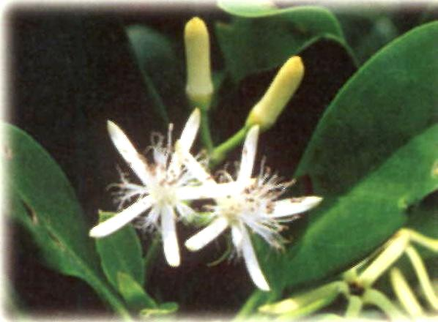
美哉 红树林
图片欣赏
开花

Slide 8
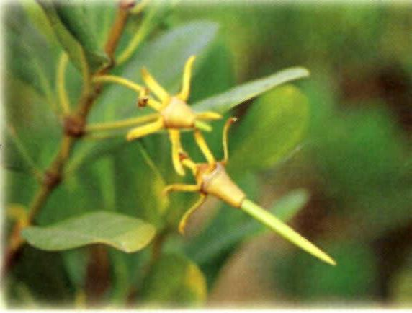
美哉 红树林
图片欣赏
结果

Slide 9
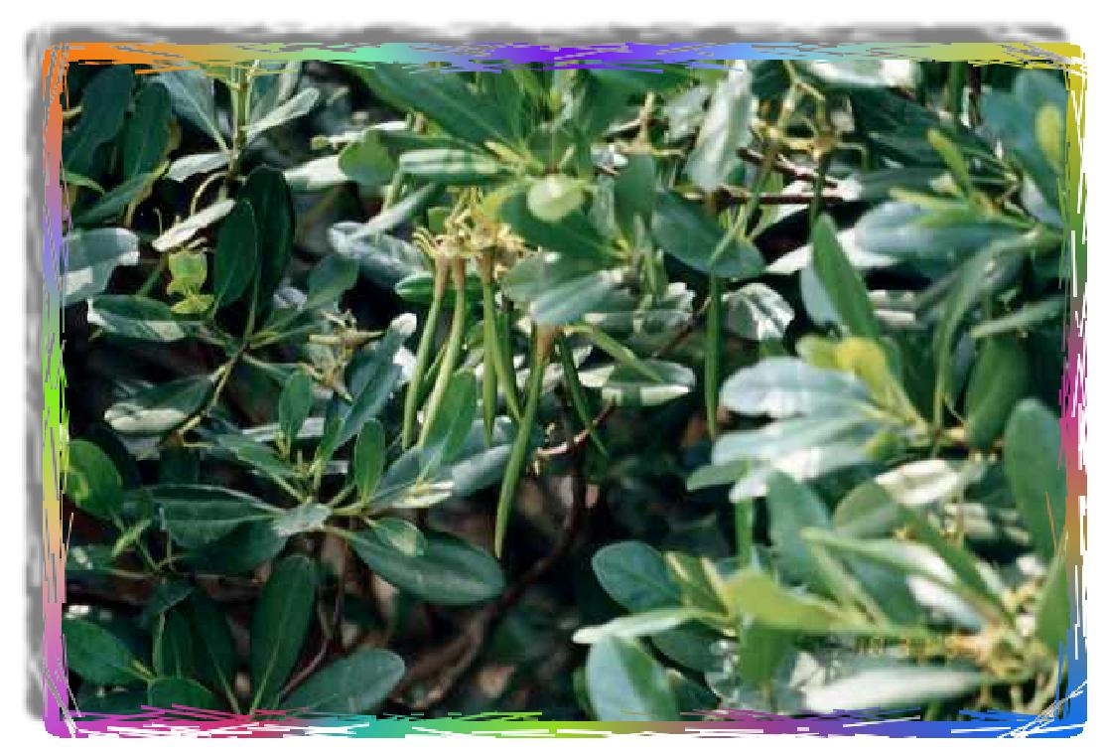
美哉 红树林
图片欣赏
果实

Slide 10
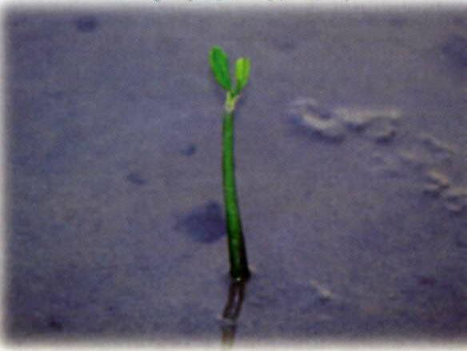
美哉 红树林
图片欣赏
发芽

Slide 11
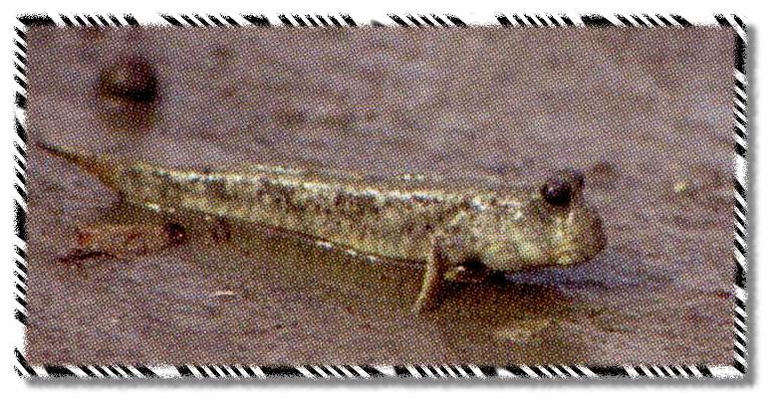
美哉 红树林
图片欣赏
红树林中的小动物——弹涂鱼。

Slide 12
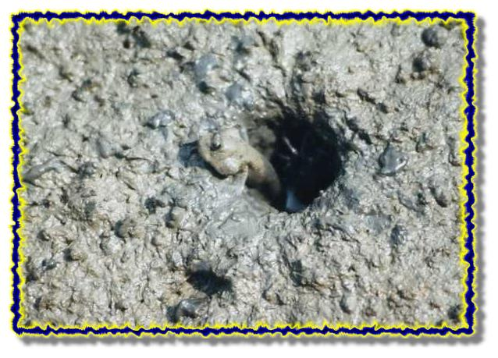
美哉 红树林
图片欣赏
正在爬出洞穴的弹涂鱼。

Slide 13
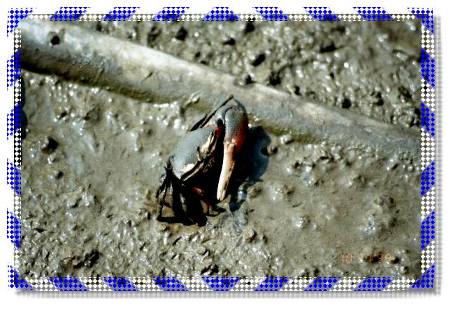
美哉 红树林
图片欣赏
红树林中的小动物——招潮蟹。

Slide 14
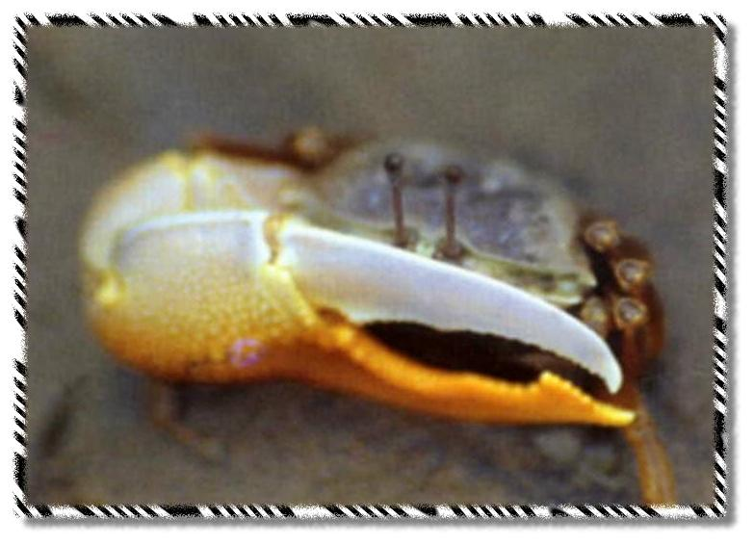
美哉 红树林
图片欣赏
招潮蟹大特写，威武吗？

Slide 15
学习向导
请每位同学阅读关于红树林的有关文章，结合网上搜索相关资料，以小组为研究单位，利用网络进行学习讨论
1.认识红树林
2.了解我国红树林的分布与现状
3.了解我国红树林的保护状况
4.了解红树林的价值，对红树林的开发利用提出合理的建议。

Slide 16

1.红树林不是红色，为什么叫红树林？
2.红树林是怎样繁殖后代的？
3.红树林群落中的红树种类大约有多少种？
4.红树林对生态有什么作用？

Slide 17

红树林分布与现状
1.海南的红树林主要分布在哪些地方？
2.红树林在海南有哪些优越的生存条件？
3.目前海南红树林的状况如何？

Slide 18


红树林资源的开发利用
了解红树林及其价值后，你认为该如何开发利用红树林资源？请你提出合理的建议。

